Slide 1
Применение технологии деятельностного метода «Ситуация» для формирования предпосылок профессионального самоопределения детей дошкольного возраста
Городской центр развития образования
Муниципальная стажировочная площадка
«Сопровождение профессионального
самоопределения обучающихся»
Руководитель – Марина Германовна Угарова
Заведующий ДОУ – Елена Сергеевна Новоселова
Старший воспитатель - Надежда Александровна Семерикова
Творческая группа педагогов МДОУ «Детский сад №144»
Апрель 2020г

Slide 2
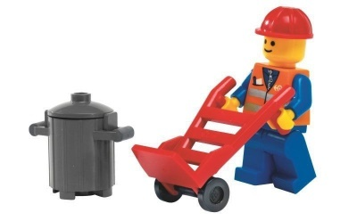
Проблемный вопрос?
«Ознакомление
с трудом взрослых»
«Формирование предпосылок профессионального самоопределения»

Slide 3
Цели образования:
1 поколение
1998г.
Усвоение знаний, умений, навыков
=репродуктивные методы и приемы
2 поколение
2009 г.
Личность воспитанника, его способность к самореализации, к самостоятельному принятию решений, к анализу собственной деятельности.
=продуктивные методы и приемы
Базируются на деятельностном подходе

Slide 4
Роли педагога
Традиционное обучение:
- источник знаний
образец
плановик
контролер
судья
Деятельностная педагогика:
организатор
помощник
вдохновитель
товарищ
партнер

Slide 5
Компетентностный подход в образовании
Коммуникация
Кооперация
Четыре «К»
Критическое мышление
Креативность

Slide 6
«МИР ОТКРЫТИЙ»
«Цель обучения ребёнка состоит
в том, чтобы сделать его способным развиваться дальше без помощи учителя»
К. Хаббард

Slide 7
Метод обучения, при котором ребенок не получает знания в готовом виде, а добывает их сам в процессе собственной познавательной деятельности называется
деятельностным методом

Slide 8
Цель системно-деятельностного подхода
Формировать умения:
ставить цель (например, узнать, почему на лесной поляне исчезли цветы);
решать задачи (например, как сберечь лесные цветы, чтобы они не исчезали: сделать запрещающие знаки, не рвать самому цветы в лесу, вырастить цветы в горшке и высадить их на лесной поляне); в адекватных возрасту видах деятельности
отвечать за результат (все эти действия помогут сохранить цветы, если о них рассказать друзьям, родителям и т. д.).

Slide 9
ДИДАКТИЧЕСКАЯ СИСТЕМА ДЕЯТЕЛЬНОСТНОГО МЕТОДА
(лежащая в основе технологии «Ситуация»)
● система дидактических принципов;
● образовательные ситуации разного типа;
● целостная структура образовательной ситуации «Открытие» новых знаний.

Slide 10
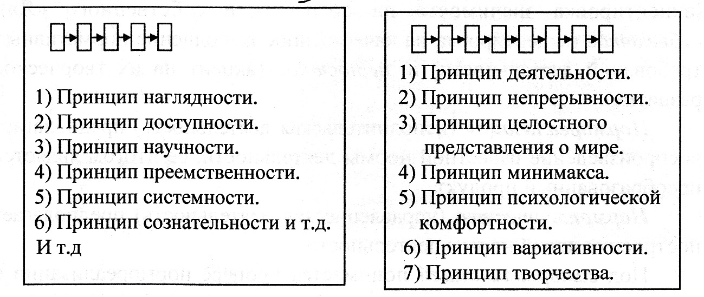
Сравнительный анализ принципов

Slide 11
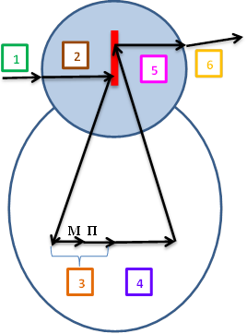
Технология «Ситуация»

Slide 12
Этапы образовательных ситуаций
Тип ОНЗ –открытие нового знания
Введение в игровую ситуацию
Актуализация
Затруднение в игровой ситуации
ОНЗ
Включение нового знания в систему
Итог
!!! ИЗУЧИМ ВМЕСТЕ
Тип ТОС тренировочная
Введение в игровую ситуацию
Игровая деятельность
Итог
Тип ИОС итоговая
Введение в игровую ситуацию
Игровая деятельность
Итог
!!! ИЗУЧИТЕ САМОСТОЯТЕЛЬНО ПО ПАМЯТКАМ

Slide 13
Введение в игровую ситуацию Цель: создание интересной мотивации к деятельности. Требования к организации этапа: создание условий для возникновения у воспитанников внутренней потребности включения в деятельность.
Хочу – Могу - Надо

Slide 14
В каждом занятии сосуществуют
2 цели и соответственно 2 группы задач
«Взрослая» цель:
Сформировать представление о…
Тренировать (мыслительную операцию, психический процесс…)
Развивать…..
«Детская» цель:
Отправиться в путешествие,…
Помочь кому – либо…
Разгадать необъяснимое…

Slide 15
2. Актуализация
Цель: выделение важных знаний у детей, необходимых для открытия нового знания.
Требования к организации этапа:
актуализация изученных способов действий и знаний, достаточных для построения нового знания.

Slide 16
3.Затруднение в игровой ситуации
Цель: организация анализа детьми возникшей ситуации, подведение их к выявлению места и причины затруднения.
Требования к организации этапа:
создание ситуации затруднения;
фиксация в речи причины затруднения.

Slide 17
4. «Открытие» нового знания
Цель: организация диалога педагога с детьми, направленного на открытие нового знания.
Требования к организации этапа:
организация подводящего диалога с целью открытия нового знания;
фиксация нового знания в речи и знаково;
создание ситуации успеха.

Slide 18
5. Включение нового знания (действия) в систему знаний и умений ребенка
Цель: закрепление у детей нового знания в играх и упражнениях.
Требования к организации этапа:
соответствие используемых игр цели занятия;
индивидуальные затруднения в играх;
ситуация успеха в совместной деятельности;

Slide 19
6.Итог (осмысление)
Цель: организация рефлексии и самооценки детьми своей деятельности.
Требования к организации этапа:
организация анализа детской цели;
фиксация нового знания в речи;
определение выполнения взрослой цели.

Slide 20
Домашнее задание
Изучить лекцию с презентацией «Применение технологии деятельностного метода «Ситуация» для формирования предпосылок профессионального самоопределения детей дошкольного возраста
Изучить конспект занятия «Новый город Царя Берендея»
Выполнить задания по конспекту (даны в основном тексте лекции со значком «!!!»)
Выделить в данном конспекте занятия шесть этапов технологии «Ситуация»
Дополнительно (по желанию)
Изучить Принципы технологии «Ситуация»
Изучить памятки по составлению конспектов ОНЗ, ТОС, ИОС.

